Slide 1
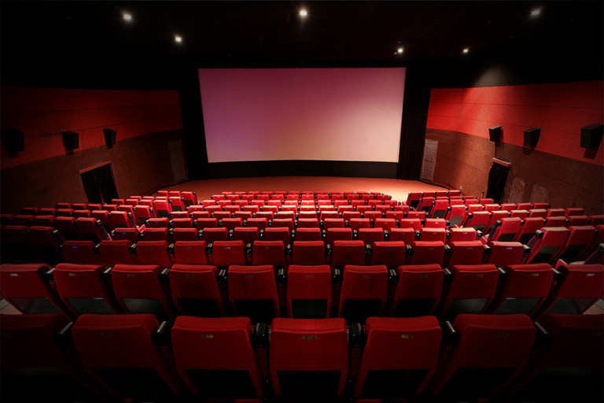
Movie Reservation Program
(영화 예약 프로그램)
기획자 : 이건수

Slide 2
목 차
1. 개발일정 / 개발환경
2. 설계 내용
3. 워크 플로우 설명/ 시연
4. 추가 하고 싶은 기능

Slide 3
개발 일정
기간 |  | 세부내용
1주차 | 11월16일 ~ 11월 22일 | 프로그램 구상 완성된 폼 만들기
2주차 | 11월 23일 ~ 11월 29일 | 기본 틀 및 회원가입 기능 제작
3주차 | 11월 30일 ~ 12월 06일 | 테마 별 예약기능 , 지점 선택기능 , 영화관 선택 기능 , 자리 예약기능 DB연동 및 각 테이블 구성 1차
4주차 | 12월 07일 ~ 12월 14일 | DB연동 및 각 테이블 구성 2차 모든 기능들 최종 테스트 결과 발표 PPT 제작

Slide 4




개발 환경
Windows 10 pro
Eclipse IDE for Enterprise java
(Version : 2020 - 06 (4.16.0)
Build id : 20200615 – 1200
Oracle Database 11g Express
Dbeaver 7.2.5

Slide 5
설계 내용
Basic flow
ER – WIN Modeling
DB 상세설명
클래스 다이어그램

Slide 6

Basic flow(UML)
사용자 로그인
영화예매
지역/영업점 선택
로그아웃
영화조회
초기 화면으로
회원가입
아이디 생성
예약 내용 확인
(ID 별)
영화/시간 선택
영화 자리 선택/ 예약

Slide 7
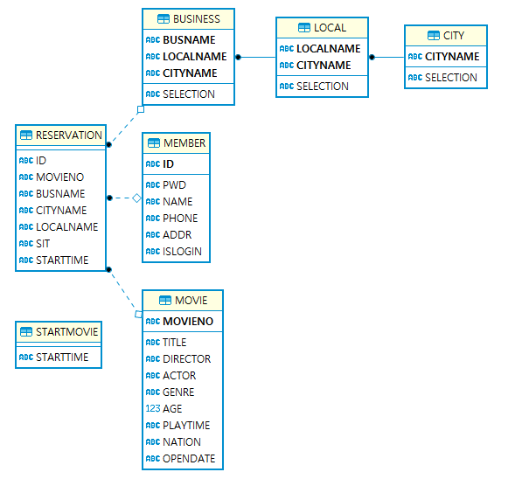
ER – WIN Modeling

Slide 8
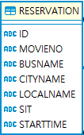
DB 상세설명(Reservation)
Table 명 | RESERVATION
Table 설명 | 영화 시간 / 지역정보 / 좌석 / 영화 / 영화시간 정보 저장
NO | Column명 | 설명 | Data Type | Nullable | PK/FK
1 | ID | 아이디 | varchar(50) | N | PK/FK
2 | MOVIENO | 영화번호 | varchar(50) | N
3 | BUSNAME | 시/도 | varchar(50) | N
4 | CITYNAME | 도시 | varchar(50) | N
5 | LOCALNAME | 지역 | varchar(50) | N
6 | SIT | 좌석 | varchar(50) | N
7 | STARTTIME | 시작시간 | varchar(50) | N

Slide 9
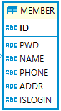
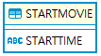
DB 상세설명(Member/StartMovie)
Table 명 | Member
Table 설명 | 사용자 정보
NO | Column명 | 설명 | Data Type | Nullable | PK/FK
1 | ID | 아이디 | varchar(50) | N | PK/FK
2 | PWD | 영화번호 | varchar(50) | N
3 | NAME | 시/도 | varchar(50) | N
4 | PHONE | 도시 | varchar(50) | N
5 | ADDR | 지역 | varchar(50) | N
6 | ISLOGIN | 좌석 | varchar(50) | N
Table 명 | BUSINESS
Table 설명 | 시작시간
NO | Column명 | 설명 | Data Type | Nullable | PK/FK
1 | STARTTIME | 시작시간 | varchar(50) | N | PK/FK

Slide 10
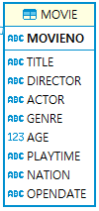
DB 상세설명(MOVIE)
Table 명 | MOVIE
Table 설명 | 영화 정보
NO | Column명 | 설명 | Data Type | Nullable | PK/FK
1 | TITLE | 영화제목 | varchar(50) | N | PK/FK
2 | DIRECTOR | 영화감독 | varchar(50) | N
3 | ACTOR | 주연배우 | varchar(50) | N
4 | GENRE | 장르 | varchar(50) | N
5 | AGE | 이용가 | int | N
6 | PLAYTIME | 영화시간 | varchar(50) | N
7 | NATION | 나라 | varchar(50) | N
8 | OPENDATE | 개봉일 | varchar(50) | N

Slide 11
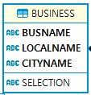
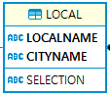
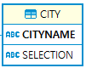
DB 상세설명(BUSINESS/LOCAL/CITY)
Table 명 | BUSINESS
Table 설명 | 영업지점
NO | Column명 | 설명 | Data Type | Nullable | PK/FK
1 | BUSNAME | 영업지점 | varchar(50) | N | PK/FK
2 | LOCALNAME | 지역 | varchar(50) | N
3 | CITYNAME | 시/도 | varchar(50) | N
Table 명 | LOCAL
Table 설명 | 지역
NO | Column명 | 설명 | Data Type | Nullable | PK/FK
1 | LOCALNAME | 지역 | varchar(50) | N
2 | CITYNAME | 시/도 | varchar(50) | N
Table 명 | CITY
Table 설명 | 시/도
NO | Column명 | 설명 | Data Type | Nullable | PK/FK
1 | CITYNAME | 시/도 | varchar(50) | N

Slide 12
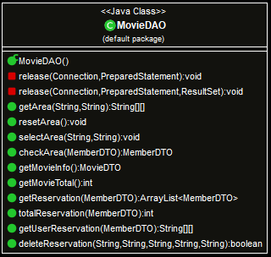
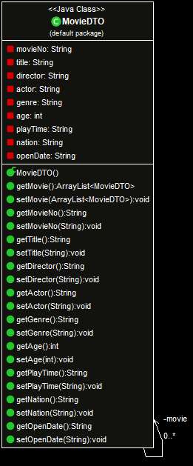
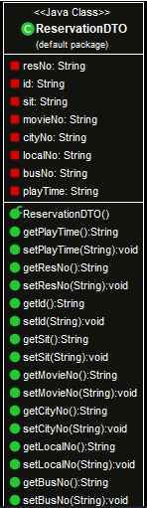
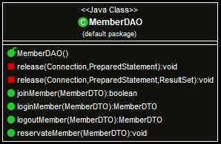
JAVA 다이어그램(DAO/DTO)

Slide 13
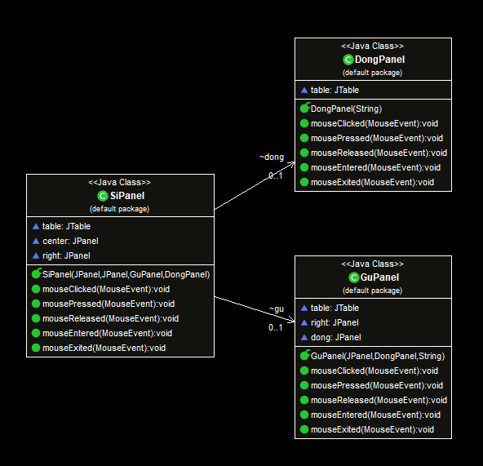
JAVA 다이어그램(SI/Dong/GuPanel)
클래스 | 설명
SIPanel | 시 선택 가능
DongPanel | 동 선택 가능
GuPanel | 구 선택 가능

Slide 14
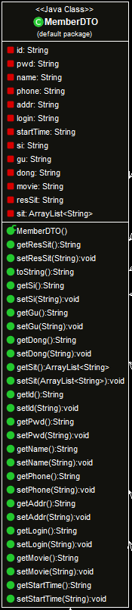
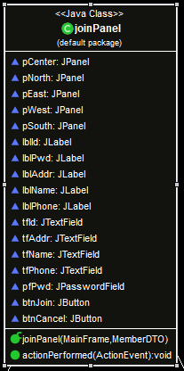
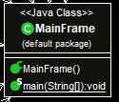
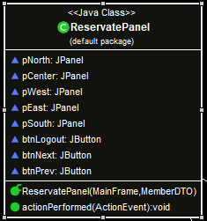
JAVA 다이어그램(ReservatePanel/JoinPanel)
클래스 | 설명
JoinPanel | 회원가입
ReservatePanel | 시/동/영업점 선택

Slide 15
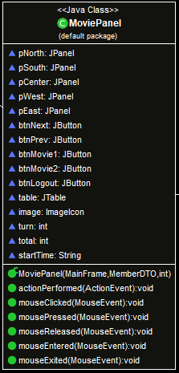
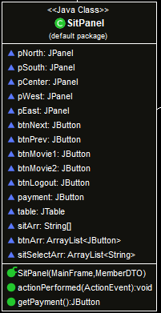
JAVA 다이어그램(ReservatePanel/JoinPanel)
클래스 | 설명
MoviePanel | 영화선택
SitPanel | 자리선택

Slide 16
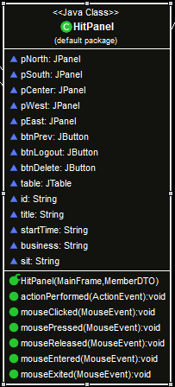
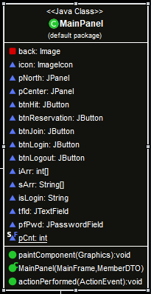
JAVA 다이어그램(ReservatePanel/JoinPanel)
클래스 | 설명
HitPanel | 예약확인
MainPanel | 메인화면

Slide 17
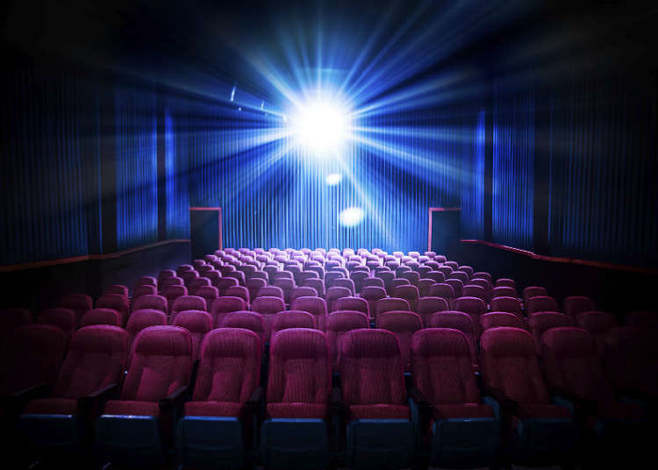
워크 플로우 설명/ 시연
MainPanel (메인페이지)
JoinPanel (회원가입)
Reservation Page (시/동/영업점)
MovieSelect Page(영화선택)
SitSelect Page(자리선택)
SitCheck Page(영화예매확인)

Slide 18
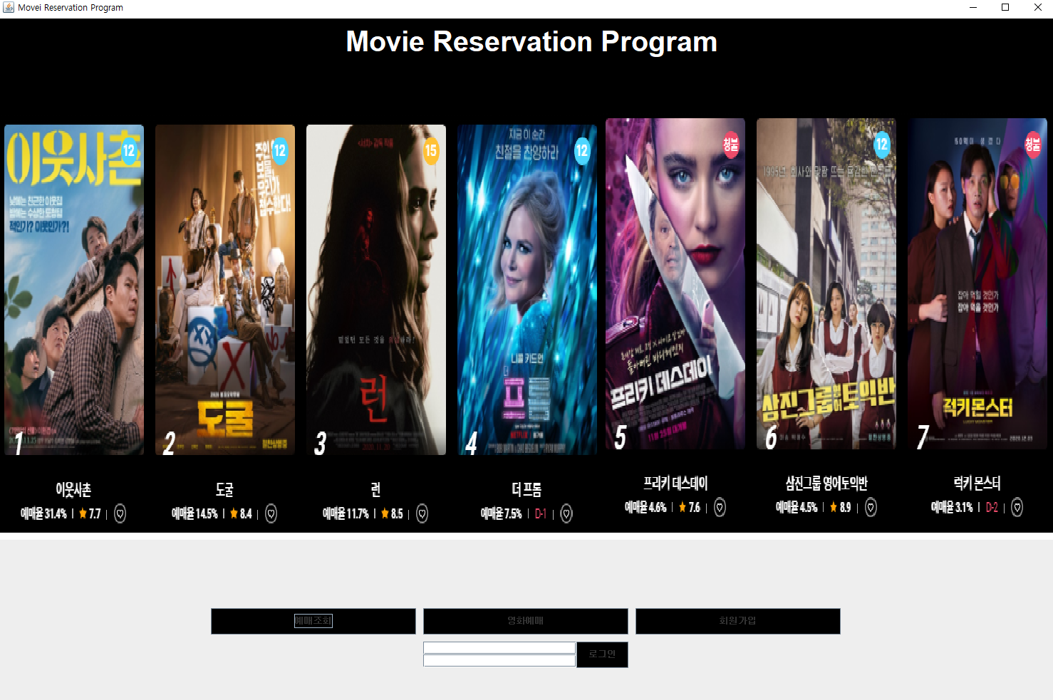
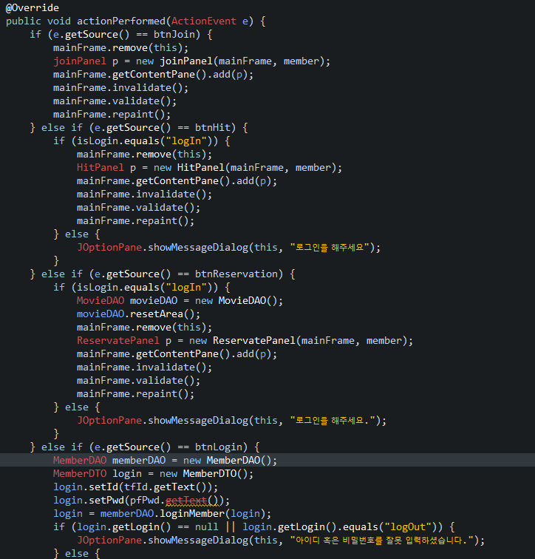
MainPanel(초기화면)
메인화면
public void actionPerformed(ActionEvent e) 사용
로그인 전 다른 버튼을 누를 시 ‘로그인을 해주세요’ 라는 창이 나타나도록 함
로그인 할 때 DAO 를 통해 DB를 조회하고 ID와 비밀번호가 같으면 로그인
다르면 ‘ID와 비밀번호를 확인해주세요’ 문자 호출

Slide 19
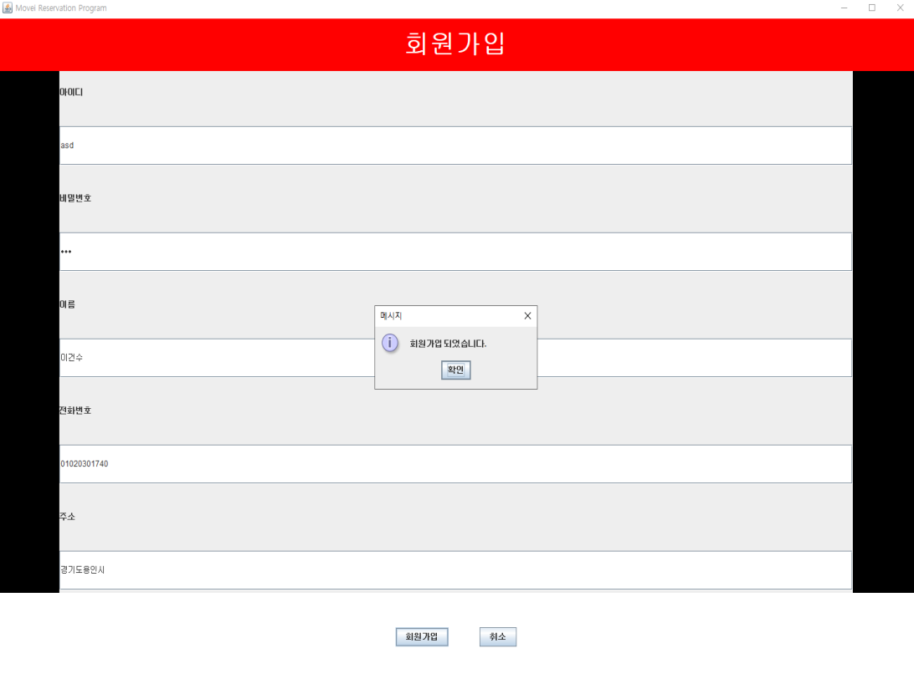
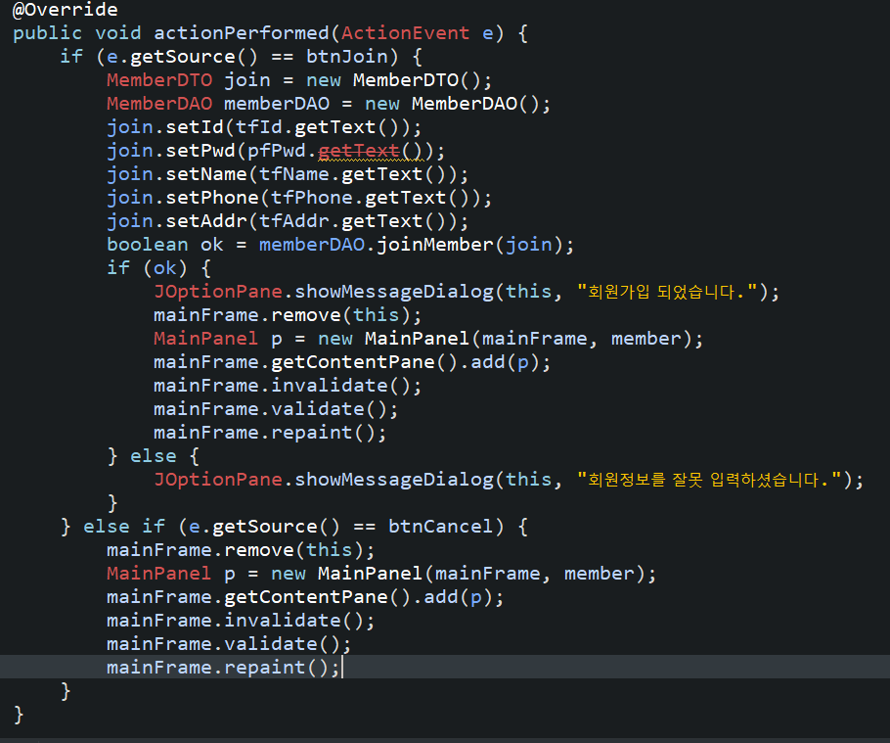
JoinPanel(회원가입)
회원가입 성공/실패 :
public void actionPerformed(ActionEvent e) 사용
DB에 있는 저장된 ID와 비밀번호를 MovieDAO에서 DB를 통해 조회하고
동일한 ID가 있을 시 로그인 실패 , 없으면 로그인 성공

Slide 20
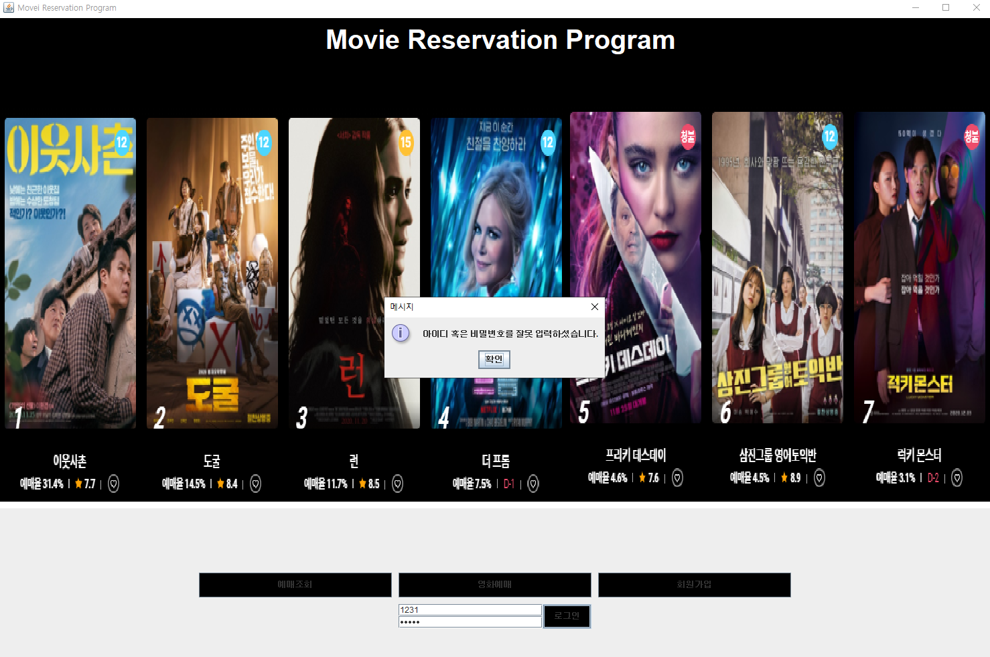
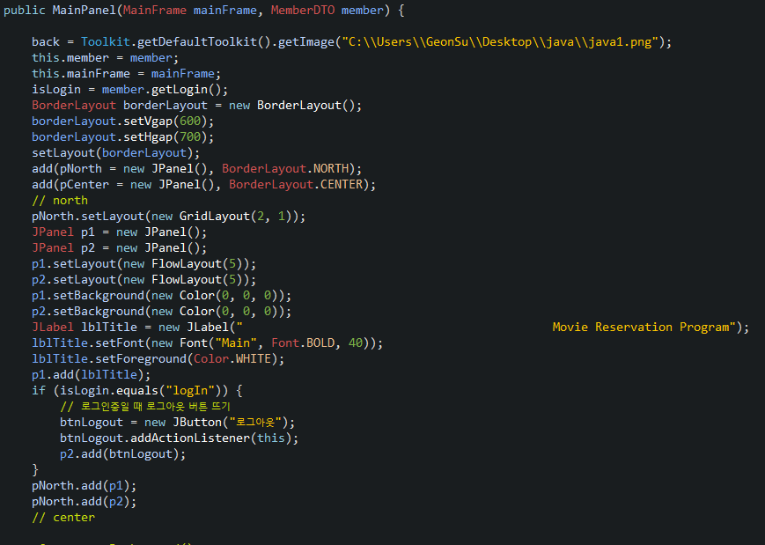
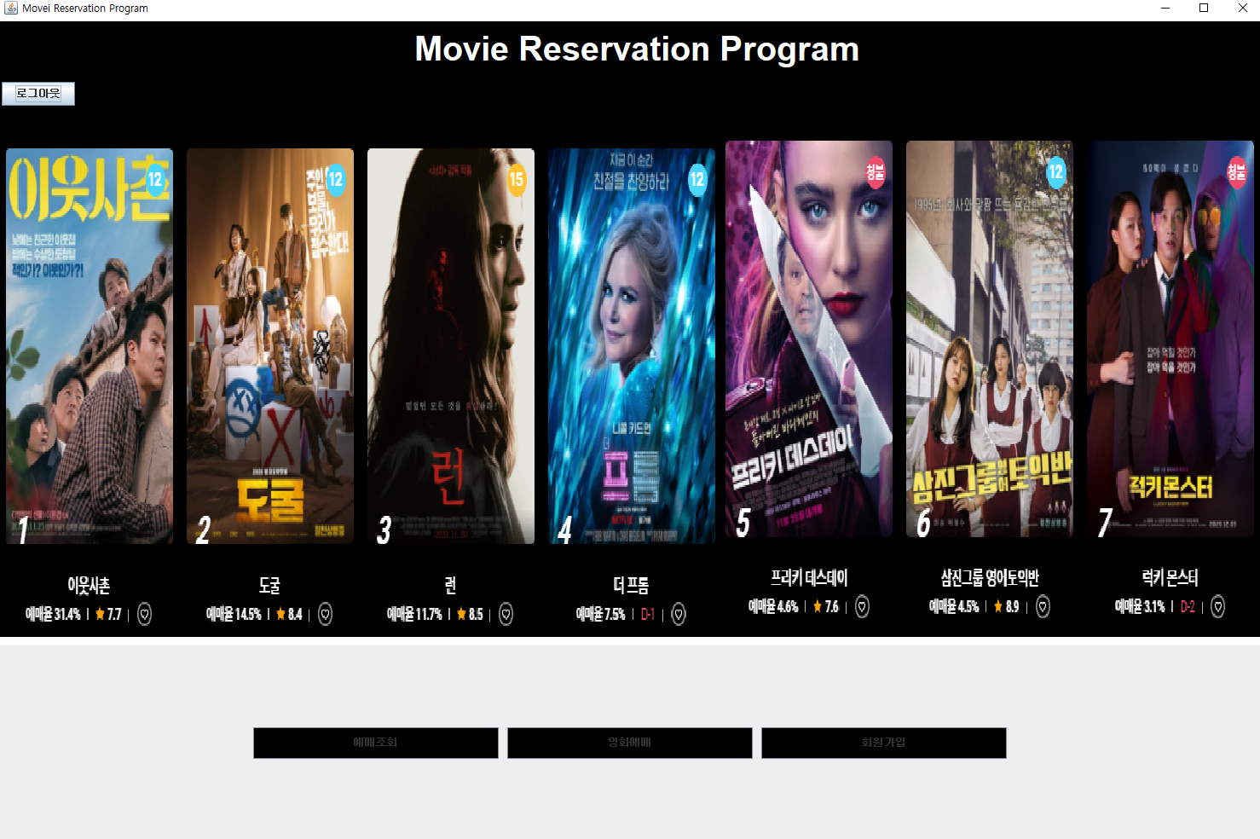
MainPanel(로그인)
로그인 성공 :
왼쪽 상단 로그아웃 버튼 발생
로그인 실패 :
아이디와 패스워드를 확인해주세요
로고 발생

Slide 21
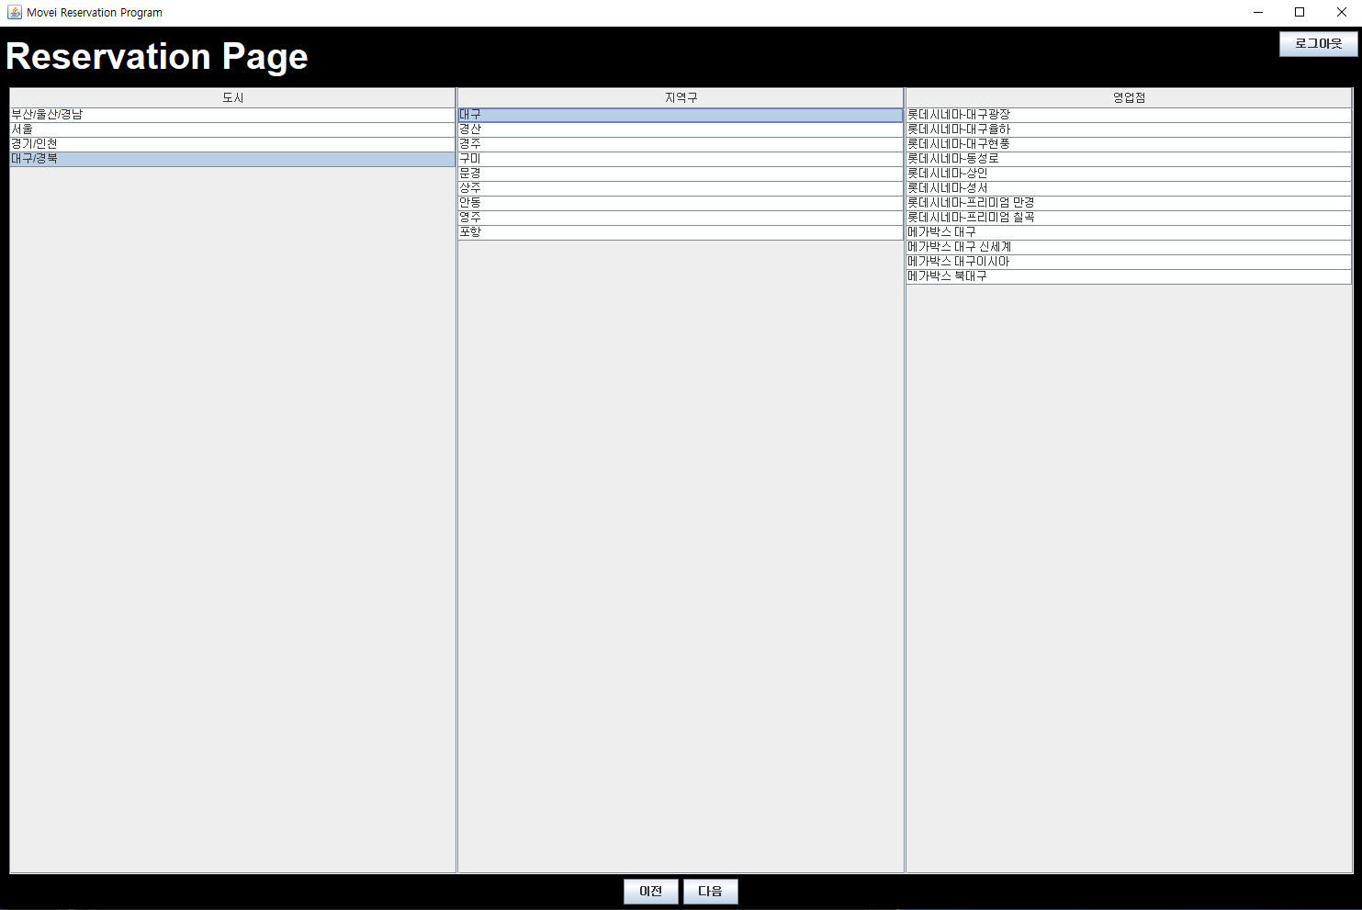
Reservation Page(영업점 선택)
public void mouseClicked(MouseEvent e)
지역 선택/ 영업점선택 :
Reservation Panel 을 3개로 나누어 SIPanel , DongPanel
GuPanel 순으로 마우스 클릭을 사용하여 조회선택 할수
있도록 셋팅

Slide 22
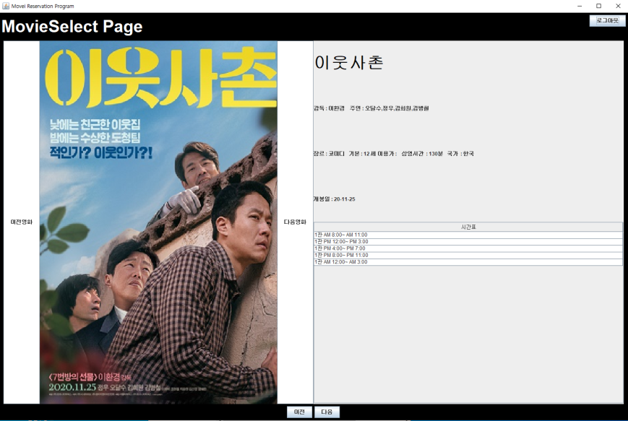
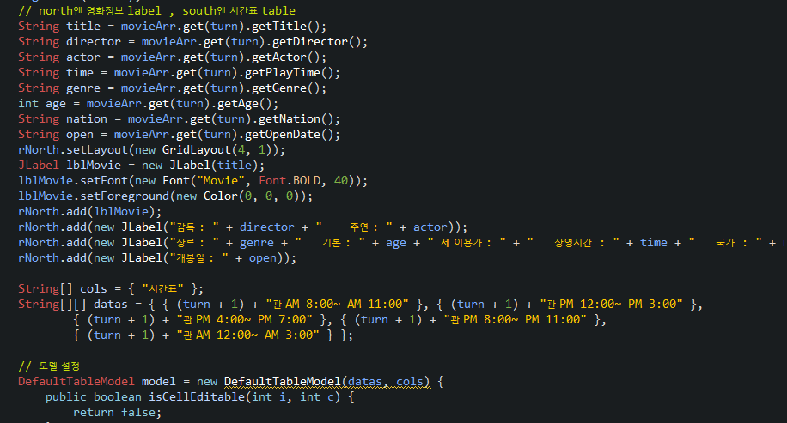
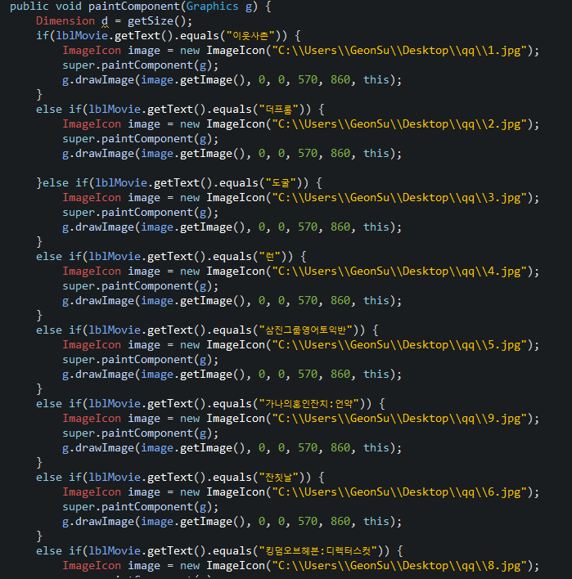
MovieSelect Page(영화 선택)
시간표 호출 셋팅 :
영화 이미지 호출:
각 영화 타이틀 이름을 조회하여 동일한 포스터를 호출 할 수 있도록 설정

Slide 23
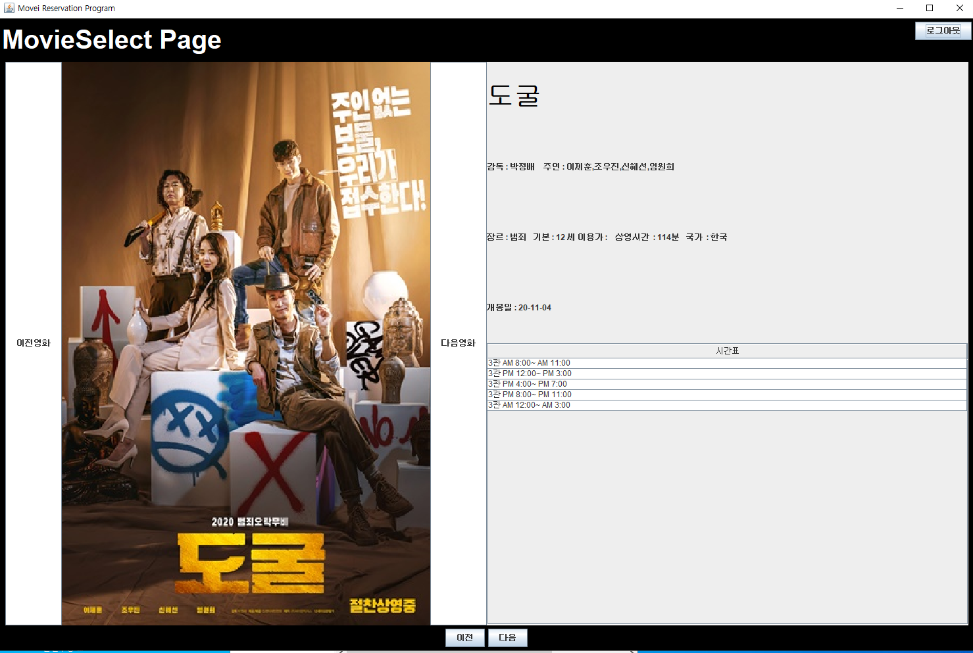
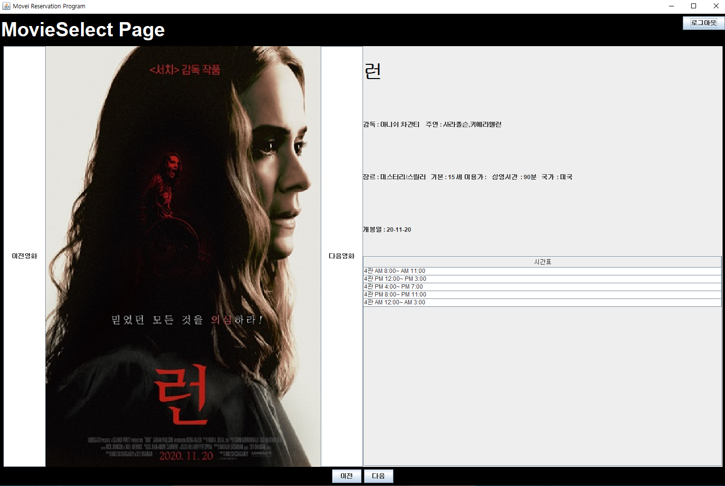
MovieSelect Page(영화 선택)
다음영화 버튼 / 이전영화 버튼 :
public void mouseClicked(MouseEvent e)를 사용하고 영화 타이틀(영화제목)으로
포스터를 불러와 보여 질 수 있게 만듬

Slide 24
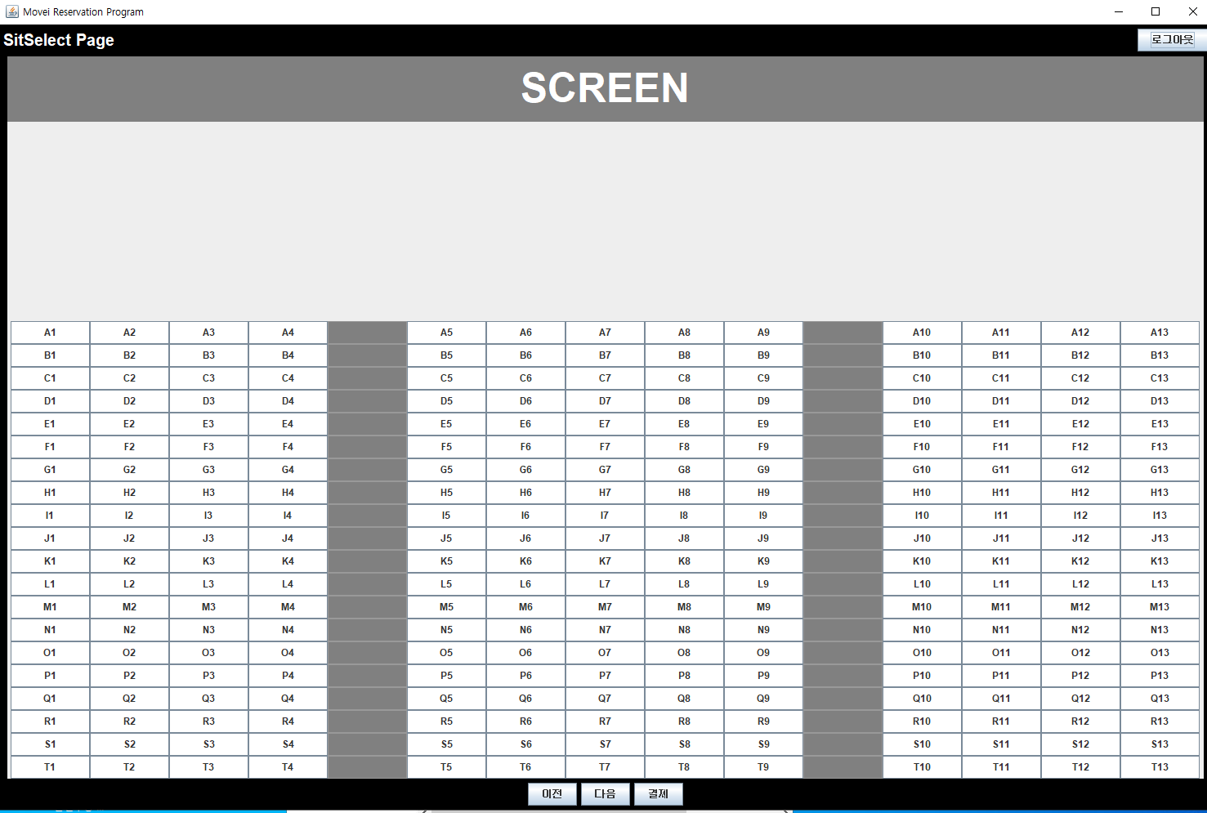
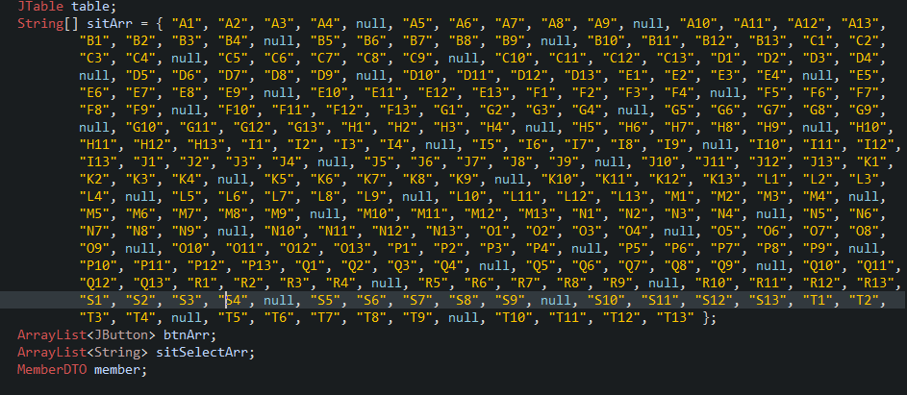
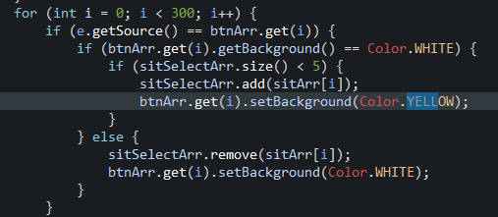
SitSelect Page(영업점 선택)
좌석 선택:
각 좌석을 sitArr[] 라는 배열로 생성하고 public void actionPerformed(ActionEvent e) 을 사용하여 선택 시
노란색으로 변경되게 설정

Slide 25
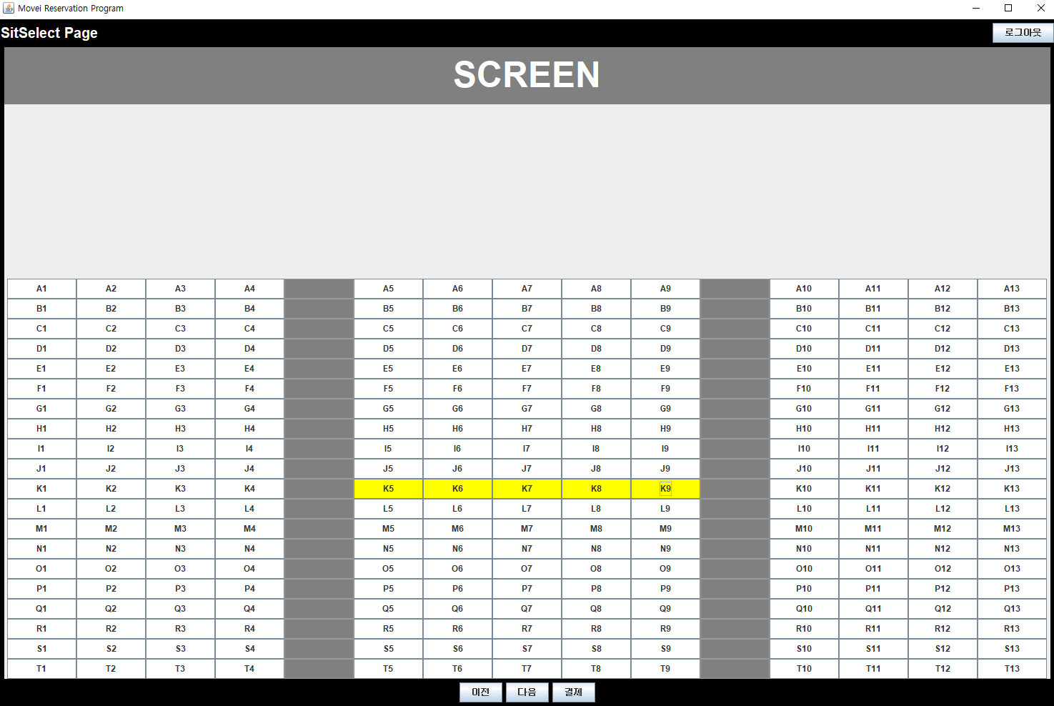
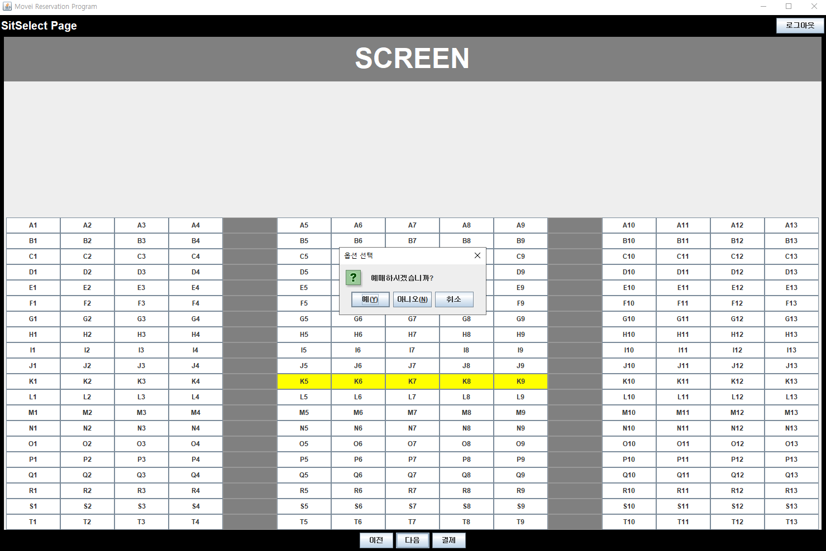
SitSelect Page(영업점 선택)
좌석 선택:
원하는 좌석을 인원수 맞게 선택 시 노란색으로 체크
다음 선택: “예매하시겠습니까? “ 문구에 예를 선택시 예매 성공
이전선택: 영화 선택 페이지로 이동

Slide 26
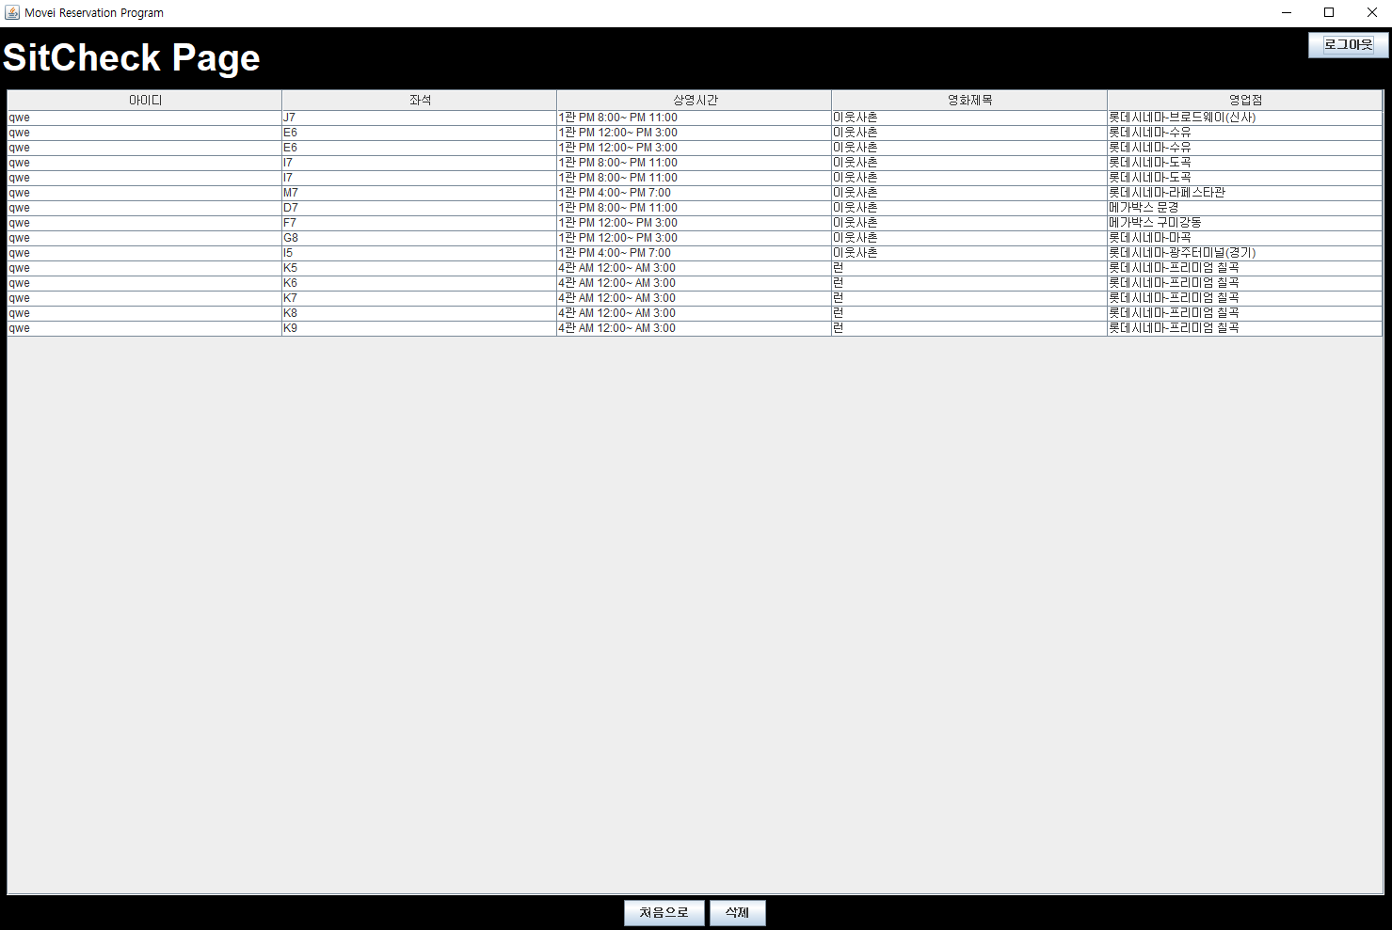
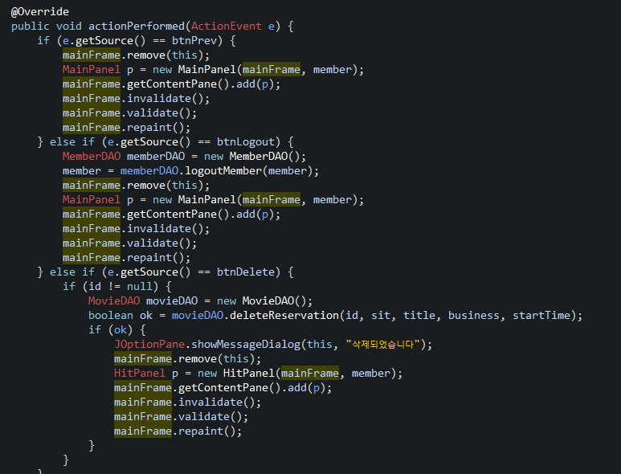
SitCheck Page(영업점 선택)
예약 확인:
DAO를 통해 사용자 예약한 내용(아이디 , 좌석 , 상영시간 , 영화 , 영업지점으로 )들을 확인 할 수 있음

Slide 27
감사합니다

